Slide 1
EUROPA.-LA VUELTA AL MUNDO EN 885 JARDINES.-ESPAÑA.-MADRID.-ALAMEDA DE OSUNA.-EL CAPRICHO.-A
Selección de textos y fotografías por
JOSE ELIAS BONELLS

Slide 2
Jardín El Capricho
El Parque de El Capricho es un parque y zona verde situado en el barrio de la Alameda de Osuna, en el distrito de Barajas, al noreste de la ciudad de Madrid, (España).
Fue mandado construir por la duquesa de Osuna entre 1787 y 1839. Cuenta con una superficie de 14 hectáreas.
Está considerado uno de los parques más bellos de la ciudad.
De sus rincones destacan la plaza de El Capricho, el Palacio, el estanque, la plaza de los Emperadores, o la fuente de los Delfines y de las Ranas.

Slide 3
Se le atribuyen referencias inglesas, francesas, e italianas, de la época en que fue construido, las cuales son reflejo de las influencias artísticas de los diseñadores del parque.
Constituye el único jardín del Romanticismo existente en Madrid. Muestras de ello son el laberinto de arbustos, los edificios, como el palacete, la pequeña ermita, o el hermoso salón de baile, además de los riachuelos que lo recorren y estanques, donde se pueden encontrar cisnes y patos.
María Josefa Pimentes, Duquesa de Osuna compró en 1783 un terreno en las afueras de Madrid para construir una finca de recreo.

Slide 4
Un año después, el arquitecto de la corte, Pablo Boutelou, expuso un proyecto inicial para el jardín.
Empezó a construirse en 1787, terminándose finalmente 52 años más tarde, en 1839. La duquesa falleció sin ver completamente concluido el recinto, en 1834.
Encargó el diseño de los jardines al arquitecto Jean-Baptiste Mulot, proveniente de la corte francesa.
Durante la República fue declarado Jardín Histórico, aunque sin muchas consecuencias.

Slide 5
Durante la Guerra Civil, se construyeron en el Jardín varios refugios antiaéreos subterráneos, en los que se encontraba el Estado Mayor del Ejército del Centro, mandado por el general Miaja, la posición Jaca.
En los alrededores del palacio emergen restos de respiraderos de los refugios.
En 1943, fue declarado Jardín Artístico.
Tras décadas de relativo abandono, en 1974 fue comprado por el Ayuntamiento de Madrid, y en 1985 fue declarada Bien de Interés Cultural.
Un año más tarde comenzó una reforma que, en cierta medida, continúa actualmente.

Slide 6
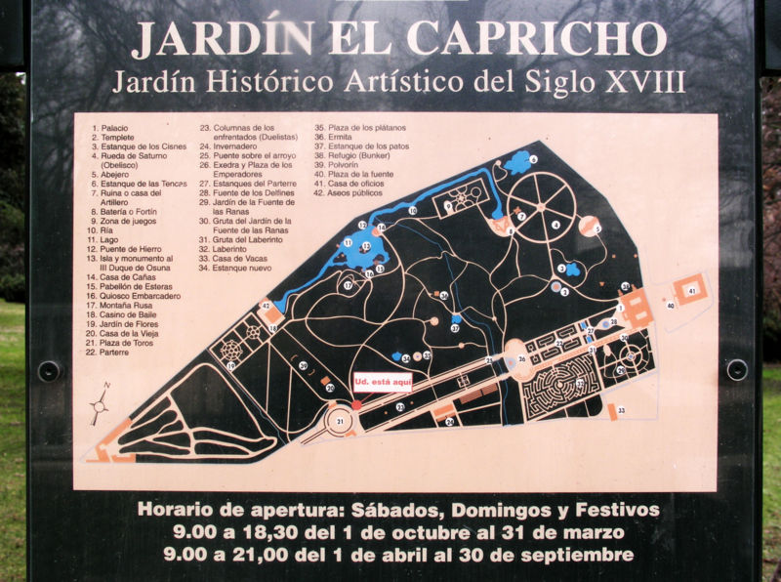
Notes:
El Capricho

Slide 7
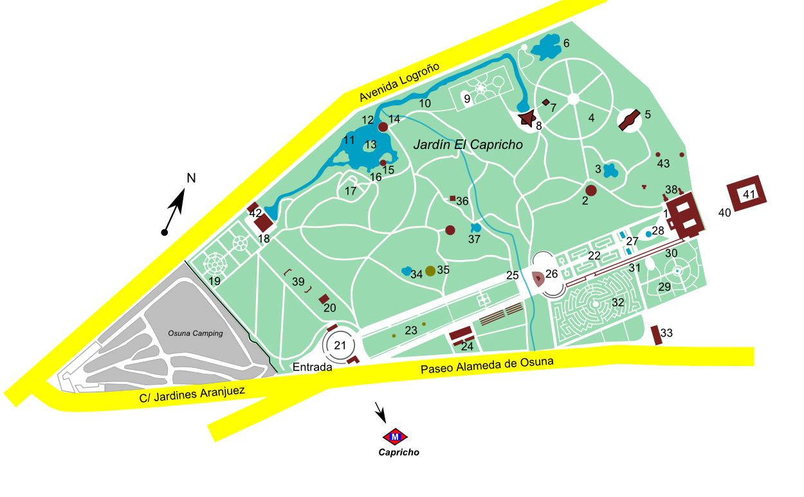
Notes:
Jardin El capricho

Slide 8
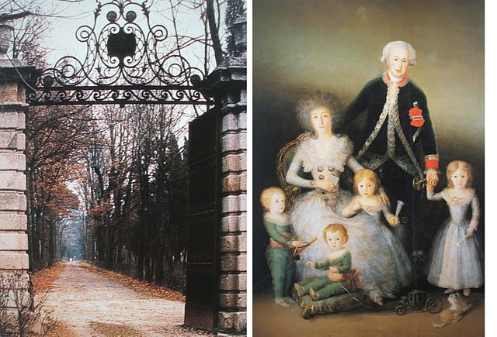
Notes:
El Capricho

Slide 9
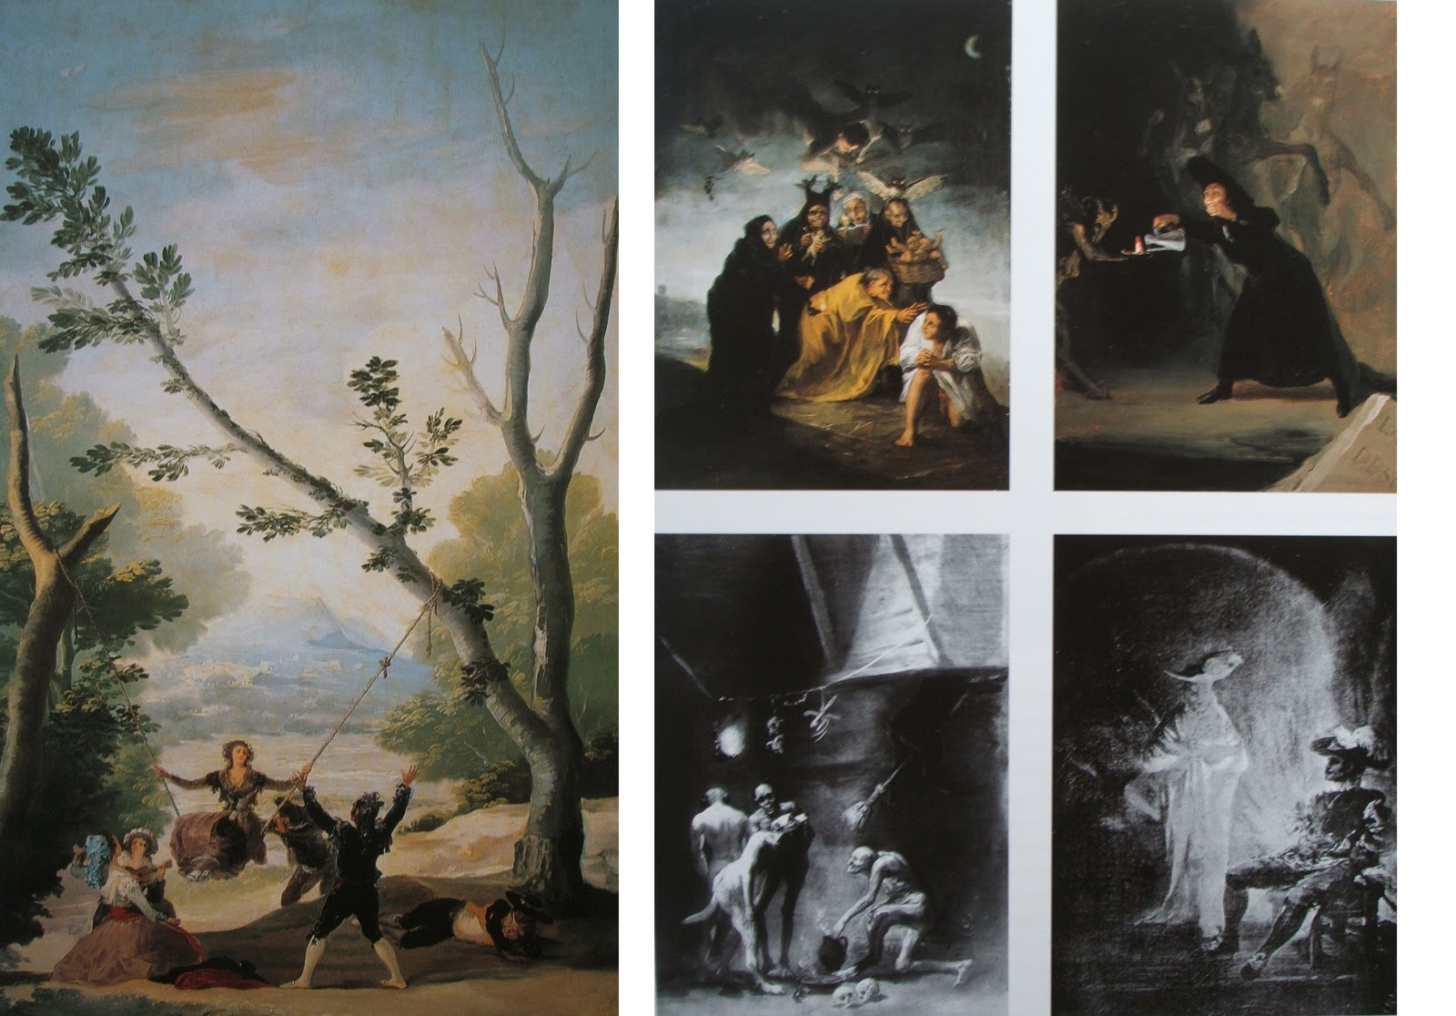
Notes:
El Capricho

Slide 10
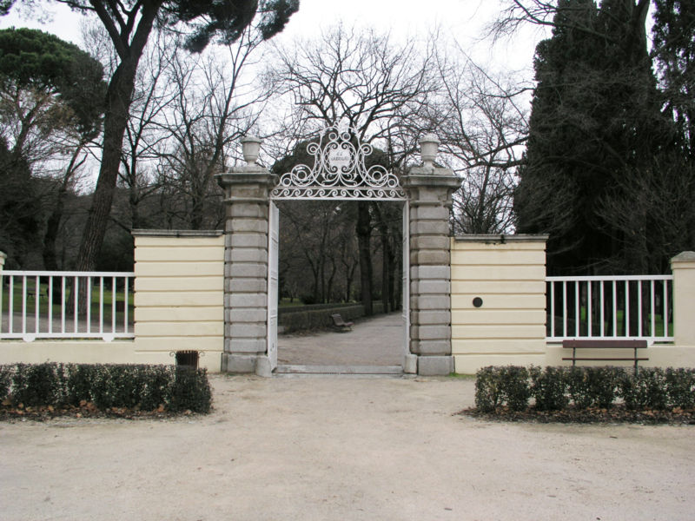
Notes:
El Capricho.-Entrada

Slide 11
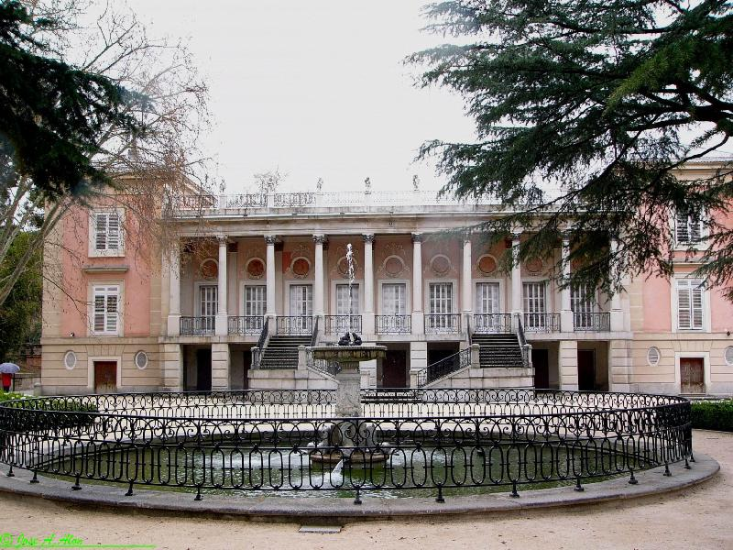
Notes:
Alameda de Osuna.-Casa Palacio

Slide 12
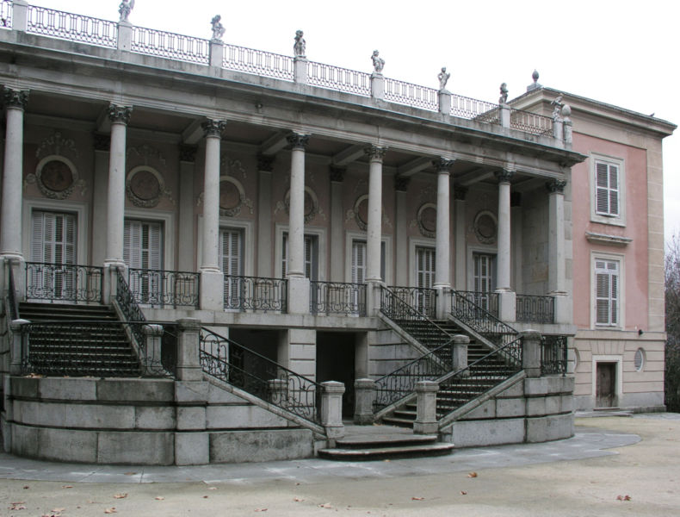
Notes:
El Capricho.-Palacio

Slide 13
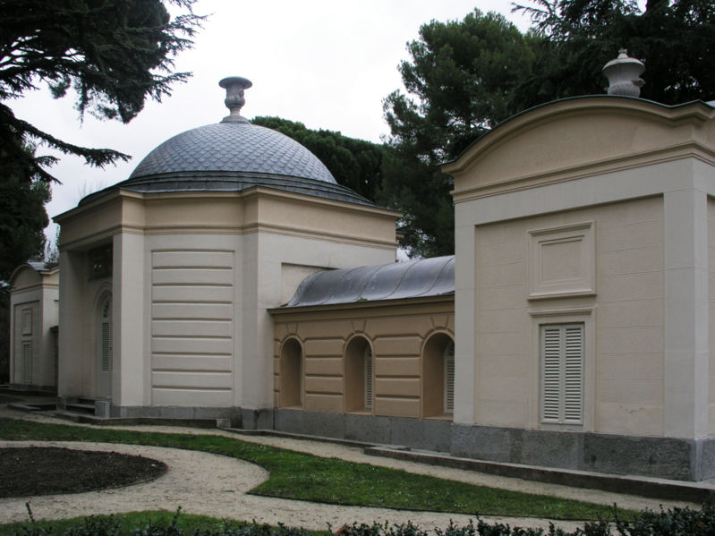
Notes:
El Capricho

Slide 14
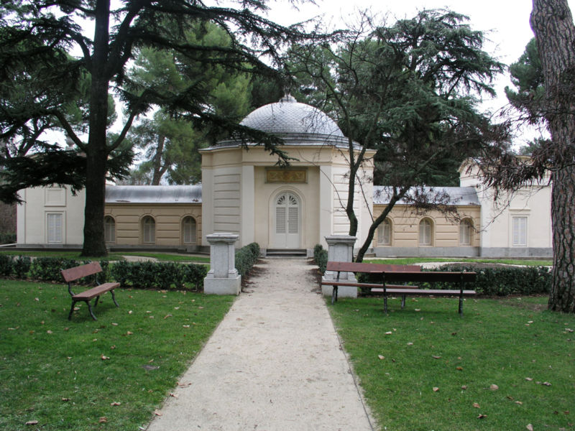
Notes:
El Capricho.-Abejero

Slide 15
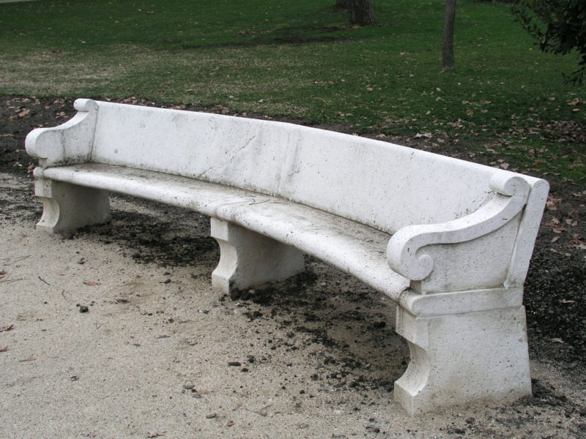
Notes:
El Capricho

Slide 16
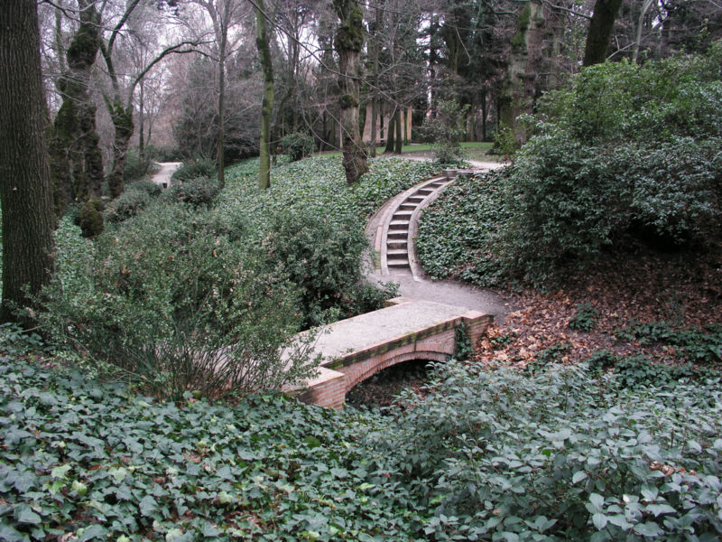
Notes:
El Capricho

Slide 17
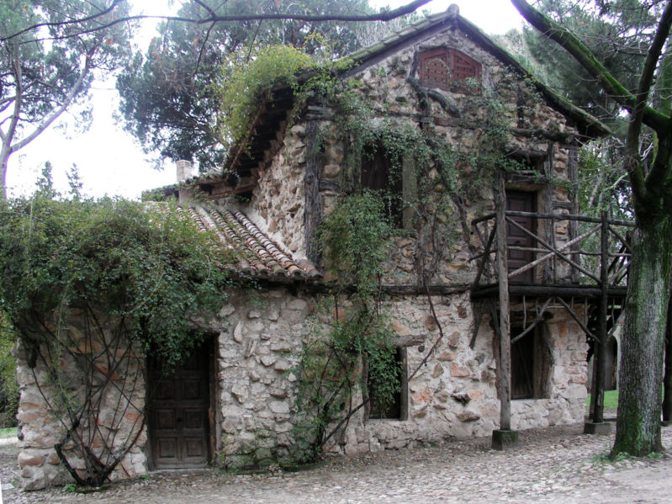
Notes:
El Capricho.-Casa de la Vieja

Slide 18
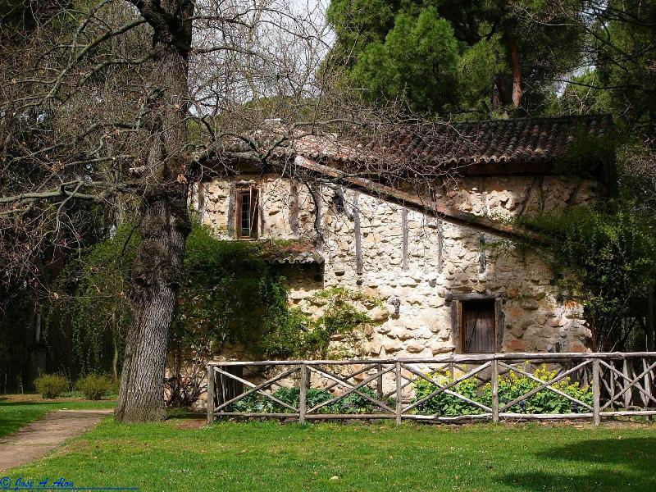
Notes:
Casa del Labrador

Slide 19
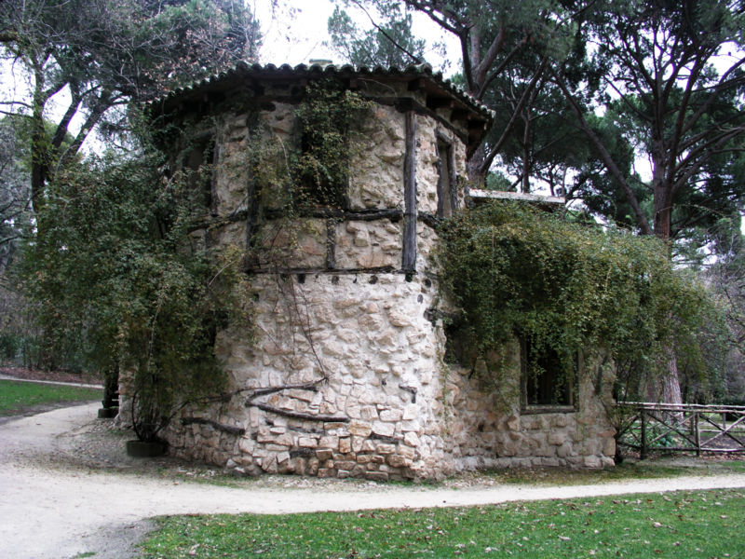
Notes:
El Capricho.-Casa de la Vieja

Slide 20
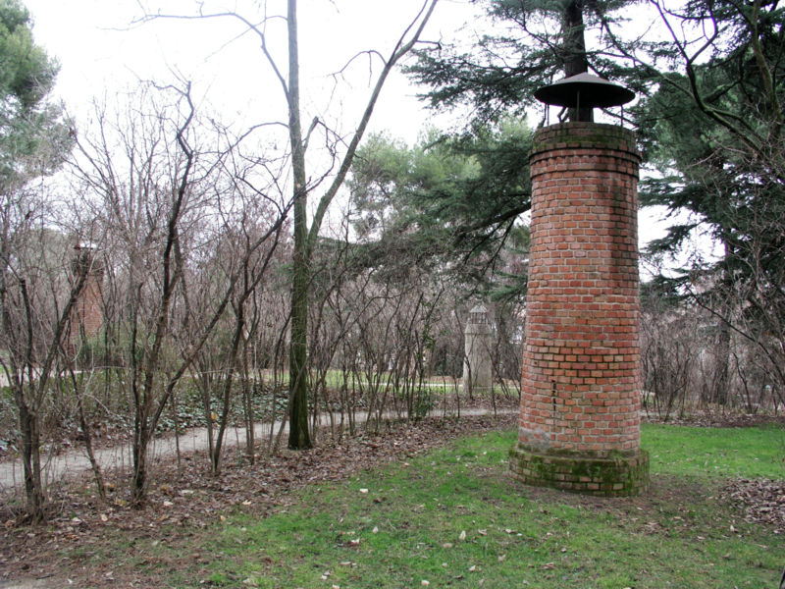
Notes:
El Capricho.-Chimenea

Slide 21
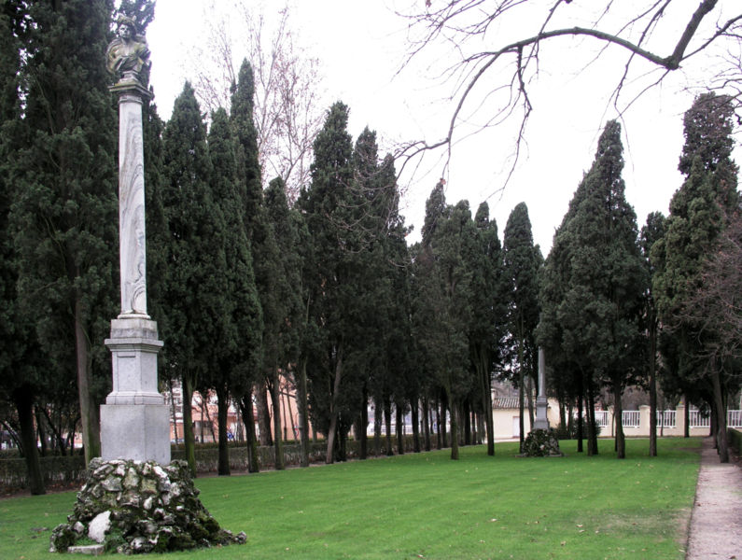
Notes:
El Capricho.-Duelo

Slide 22
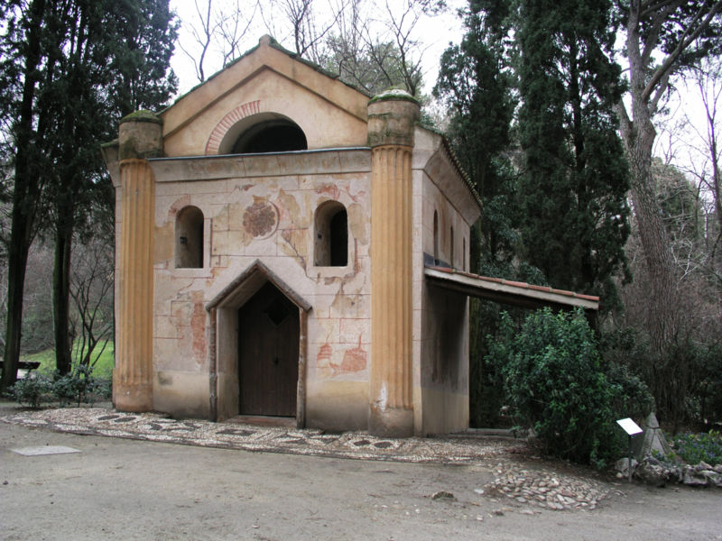
Notes:
El Capricho.-Ermita

Slide 23
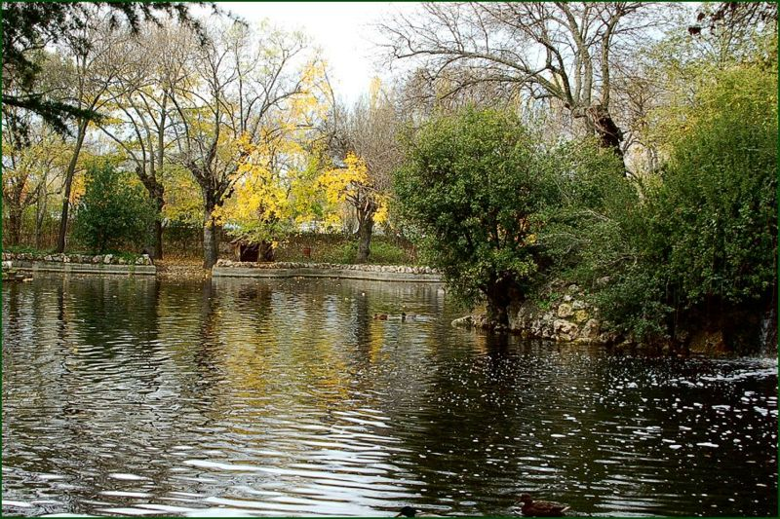
Notes:
El Capricho

Slide 24
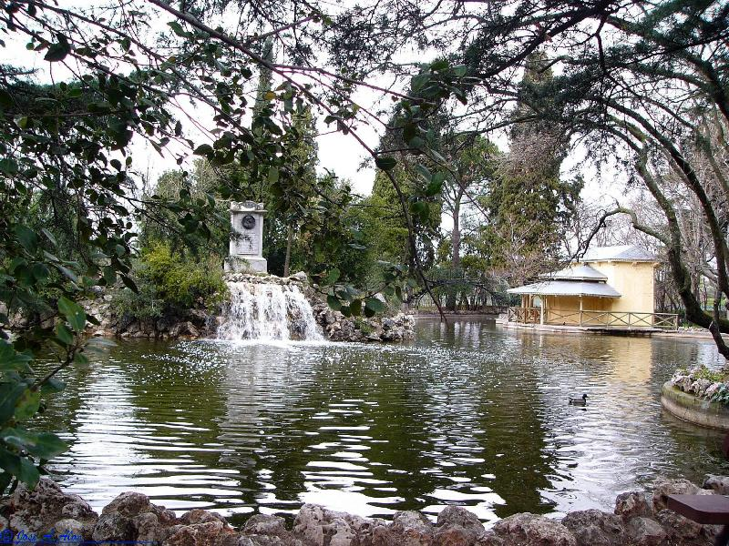
Notes:
El Capricho

Slide 25
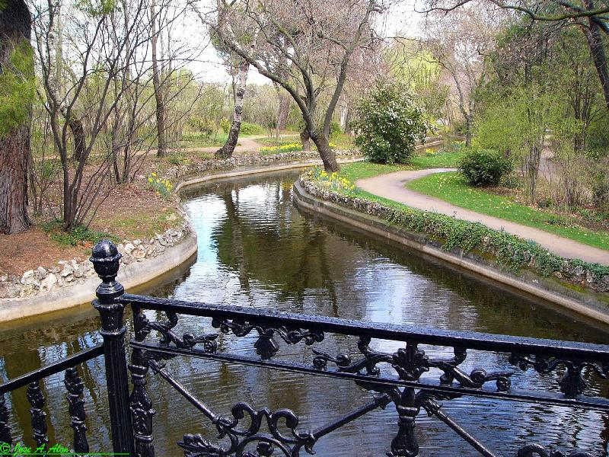

Slide 26
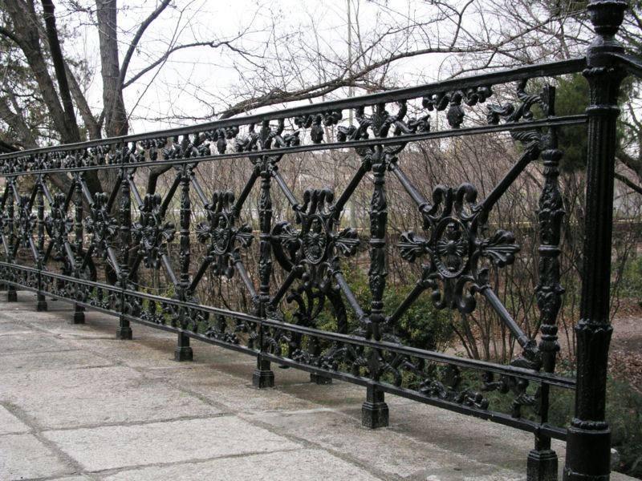
Notes:
El Capricho.-Rejas

Slide 27
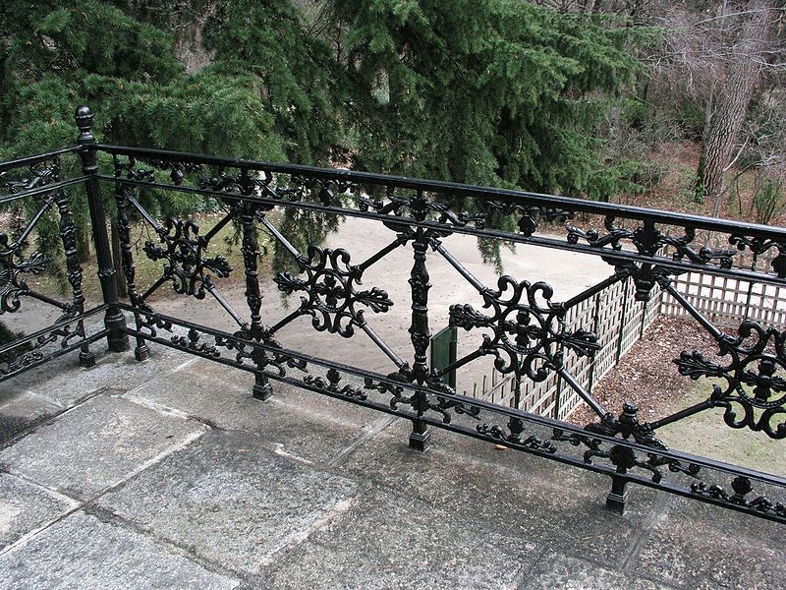
Notes:
El Capricho.-Rejas

Slide 28
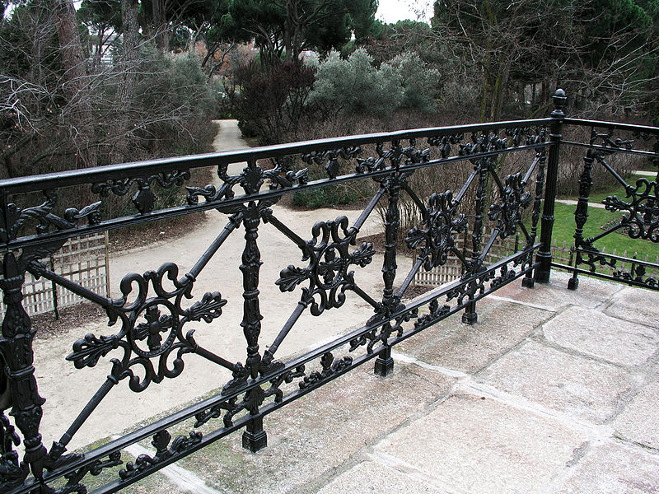
Notes:
El Capricho.-Rejas

Slide 29
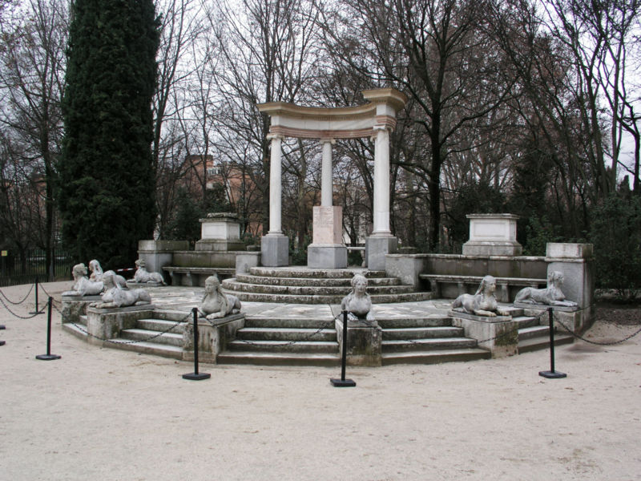
Notes:
El Capricho.-Plaza de los Embajadores

Slide 30
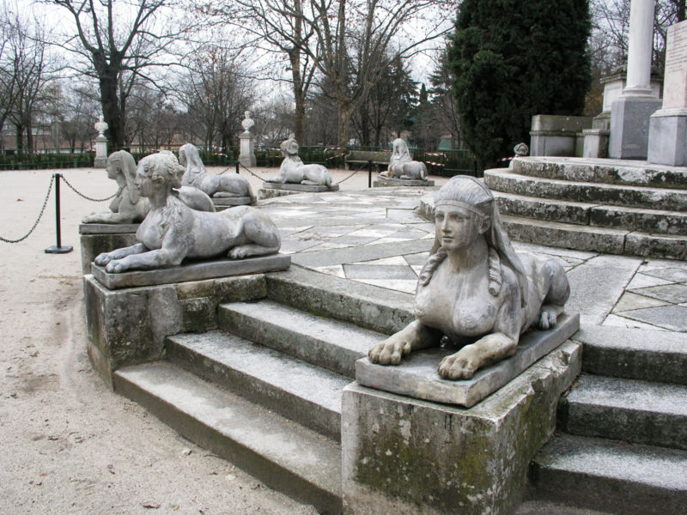
Notes:
El Capricho.-Plaza de los Emperadores.-Esfinges

Slide 31
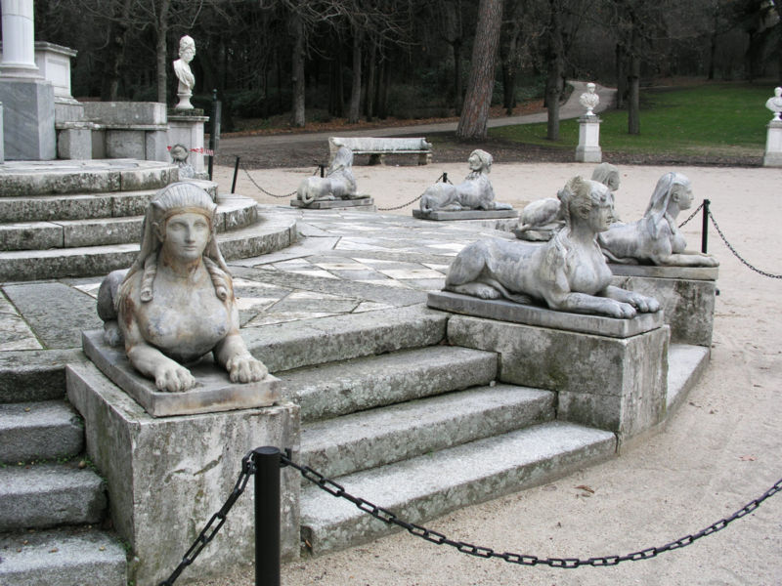
Notes:
El Capricho.-Plaza de los Embajadores

Slide 32
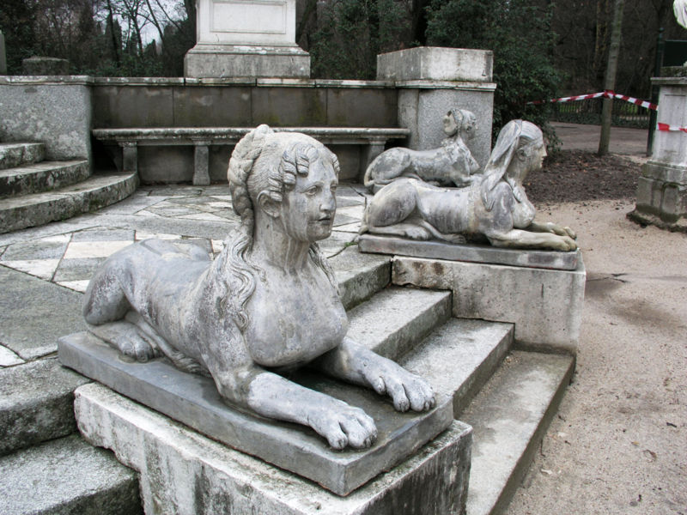
Notes:
El Capricho.-Plaza de los Embajadores

Slide 33
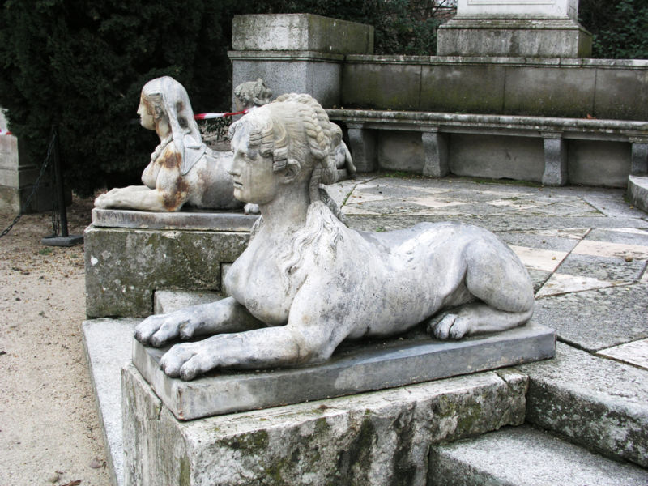
Notes:
El Capricho.-Plaza de los Emperadores

Slide 34
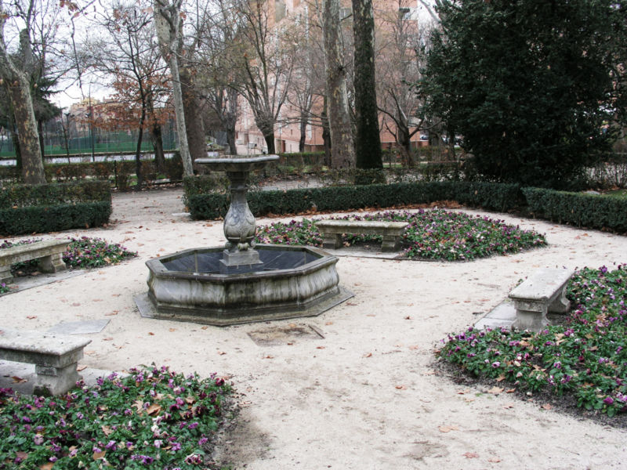
Notes:
El Capricho.-Fuente

Slide 35
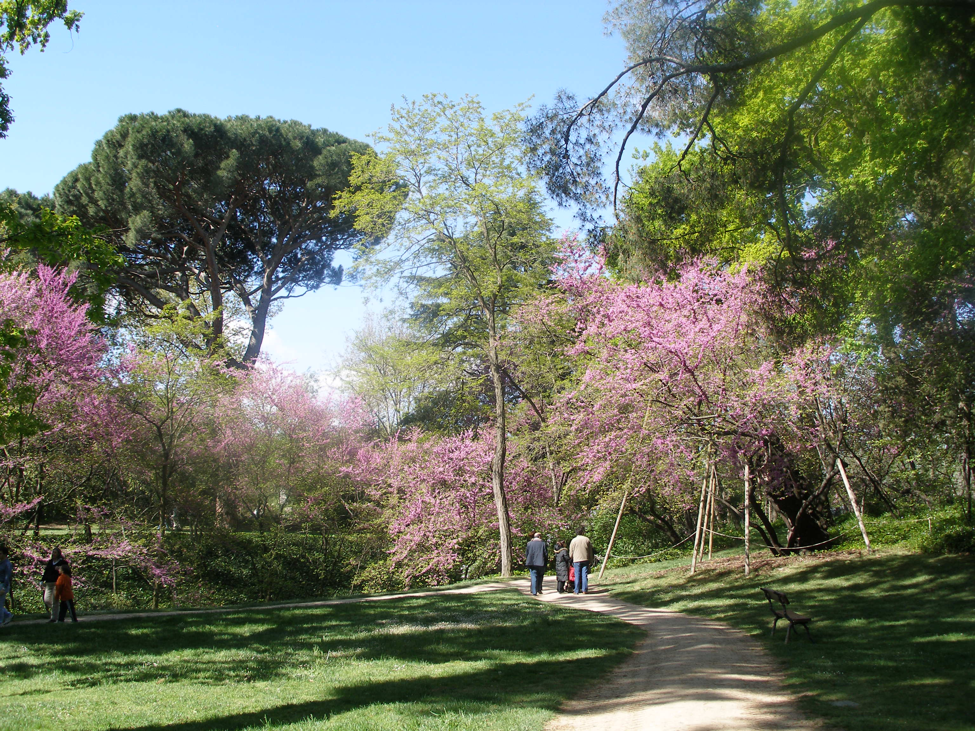
Notes:
El Capricho

Slide 36
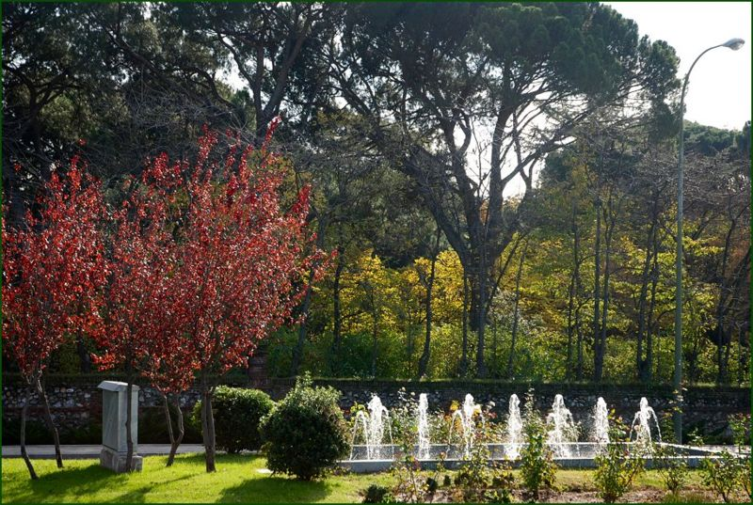
Notes:
Madrid.-Parque El Capricho

Slide 37
Notes:
Madrid.-Parque El Capricho.-Estanque

Slide 38
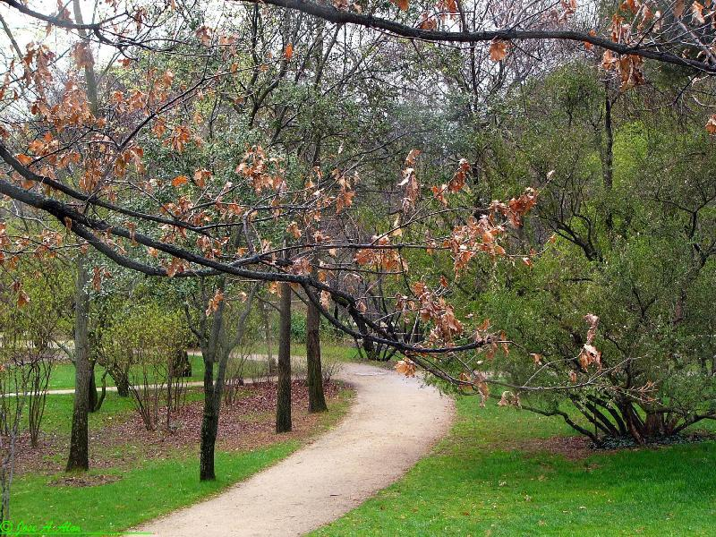
Notes:
El Capricho

Slide 39
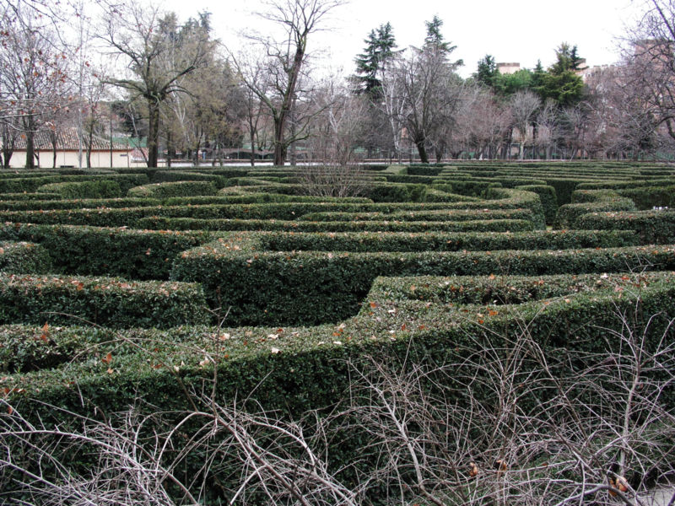
Notes:
El Capricho.-Laberinto

Slide 40
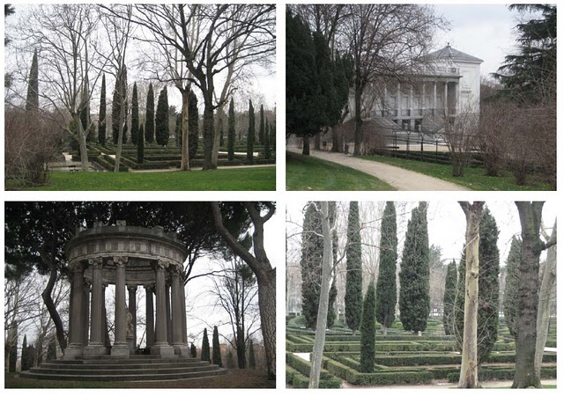

Slide 41
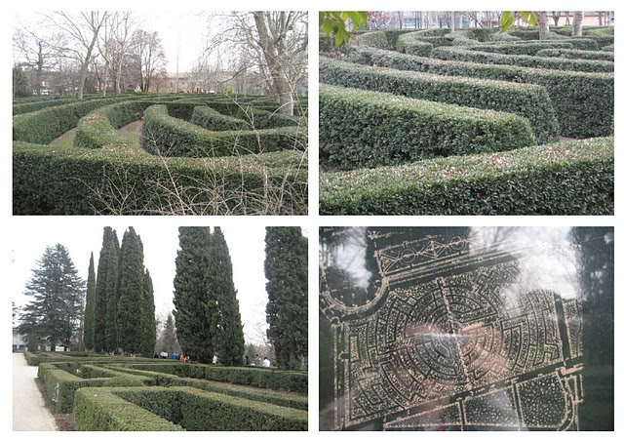

Slide 42
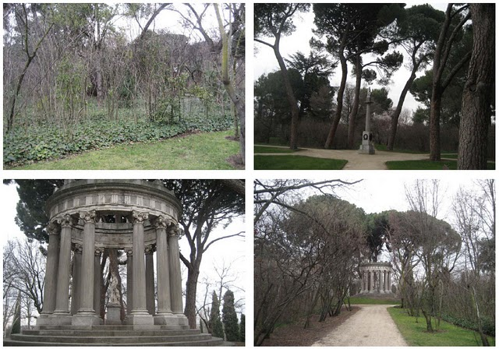
Notes:
El Capricho

Slide 43
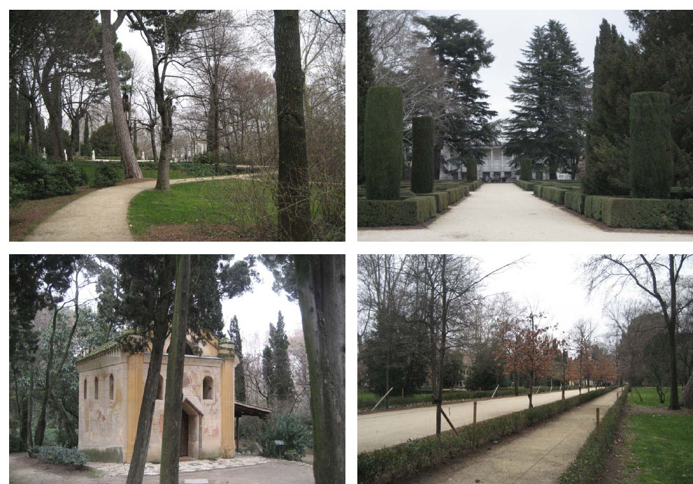
Notes:
El Capricho

Slide 44
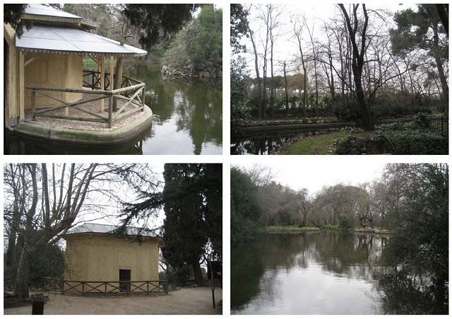
Notes:
El Capricho

Slide 45
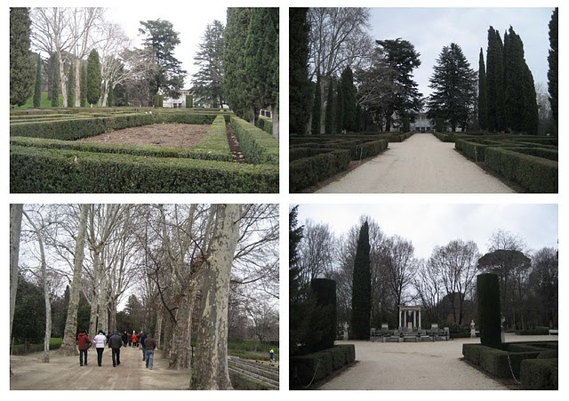
Notes:
El Capricho

Slide 46
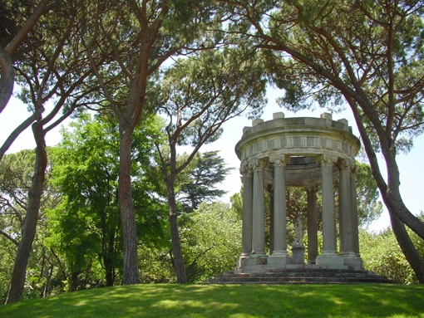
Notes:
Alameda de Osuna.-El Capricho

Slide 47
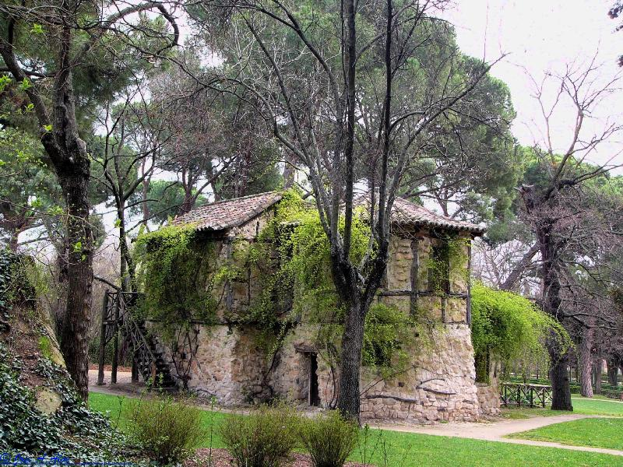
Notes:
Alameda de Osuna.-Casa de la Bruja

Slide 48
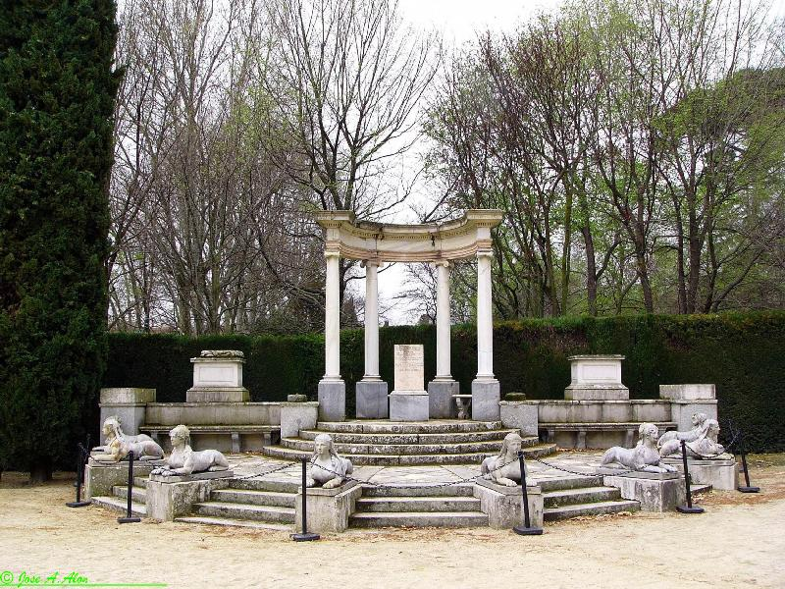
Notes:
Alameda de Osuna

Slide 49
Notes:
Alameda de Osuna.-El Capricho.-Lago

Slide 50
Notes:
Alameda de Osuna.-La Ria

Slide 51
Notes:
El Capricho.-Chimenea

Slide 52
Notes:
El Capricho.-Duelo

Slide 53
Notes:
El Capricho.-Plaza de los Emperadores

Slide 54
Notes:
El Capricho.-Fuente

Slide 55
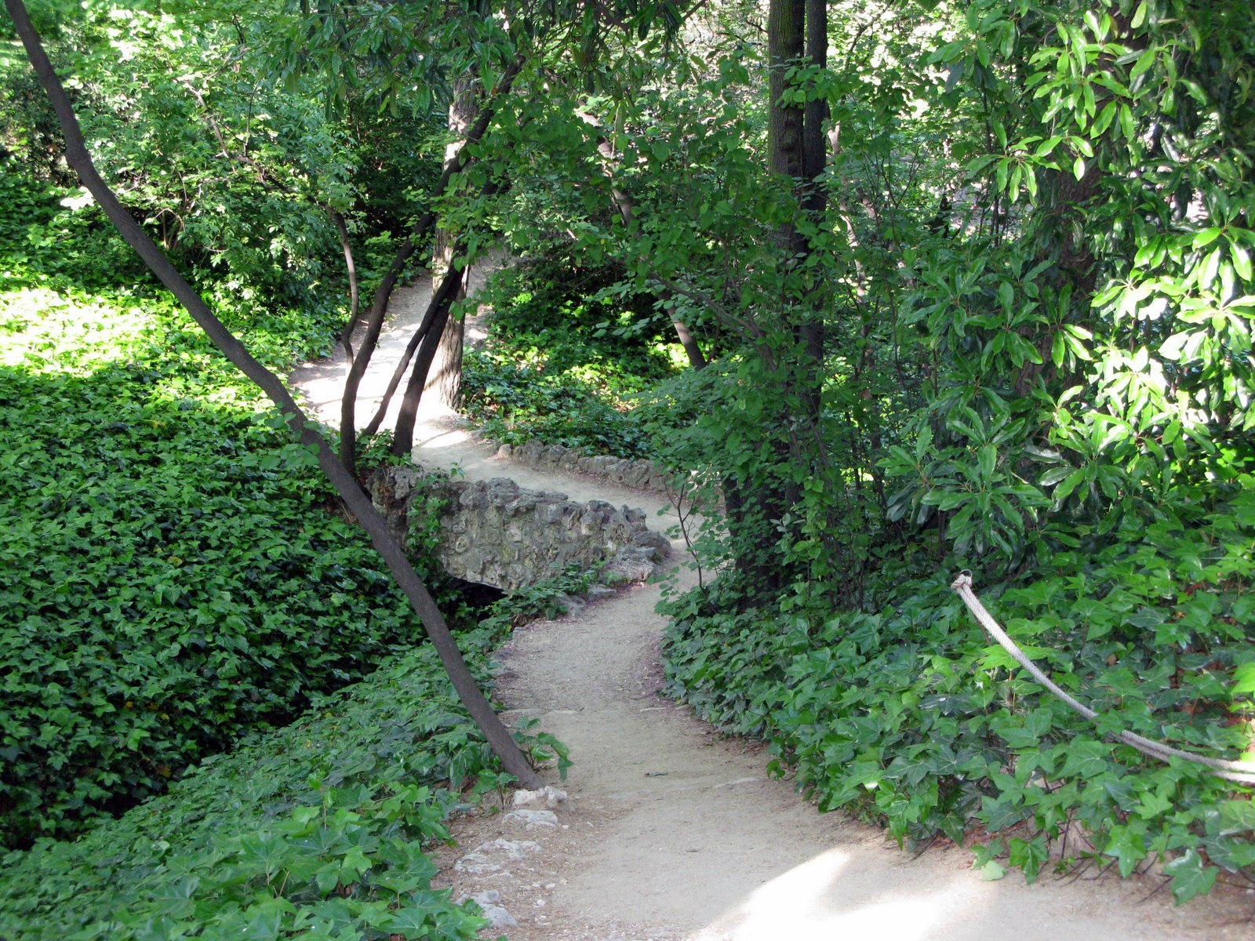
Notes:
El Capricho

Slide 56
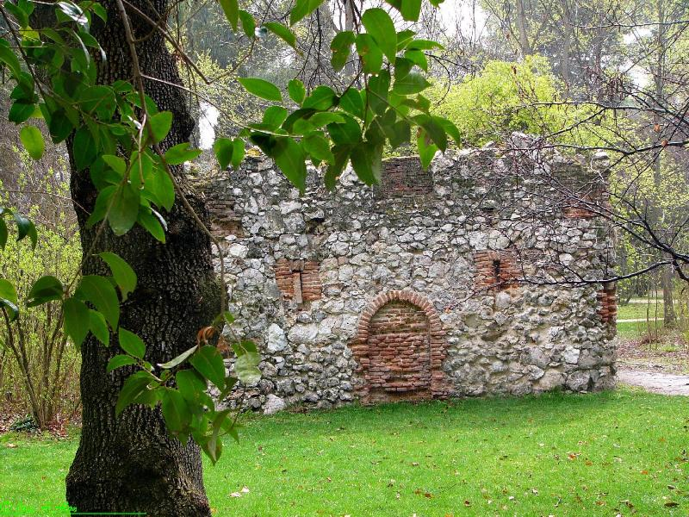
Notes:
Casa del Artillero

Slide 57
Notes:
El Capricho.-Laberinto

Slide 58
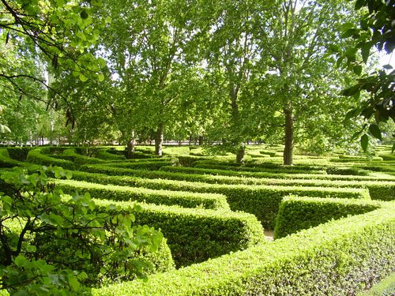
Notes:
El Capricho.-Laberinto

Slide 59
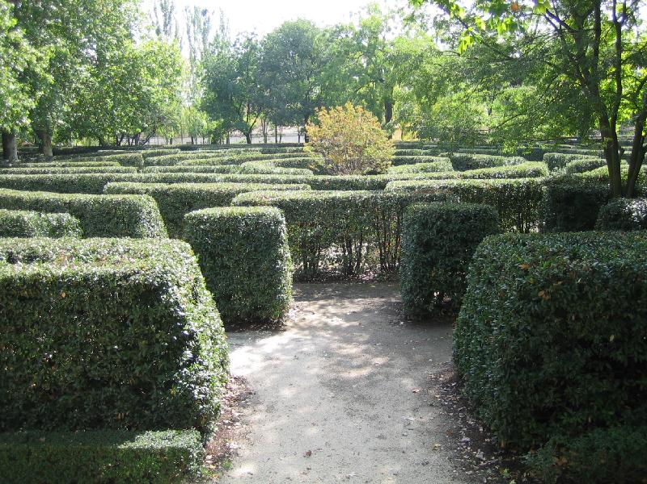
Notes:
El Capricho.-Laberinto

Slide 60
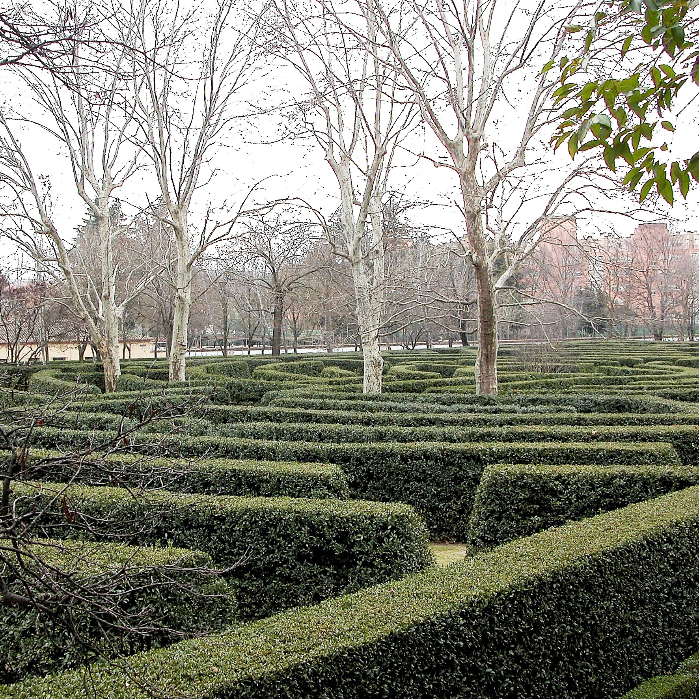
Notes:
El Capricho.-Laberinto

Slide 61
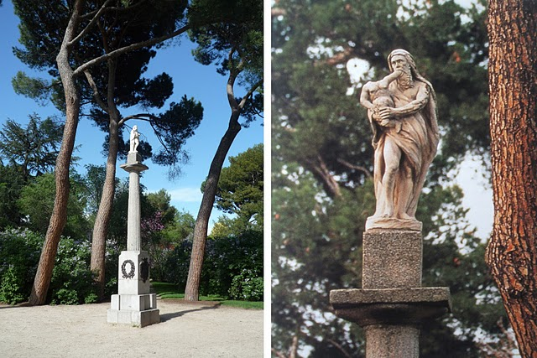
Notes:
El Capricho.-Saturno

Slide 62
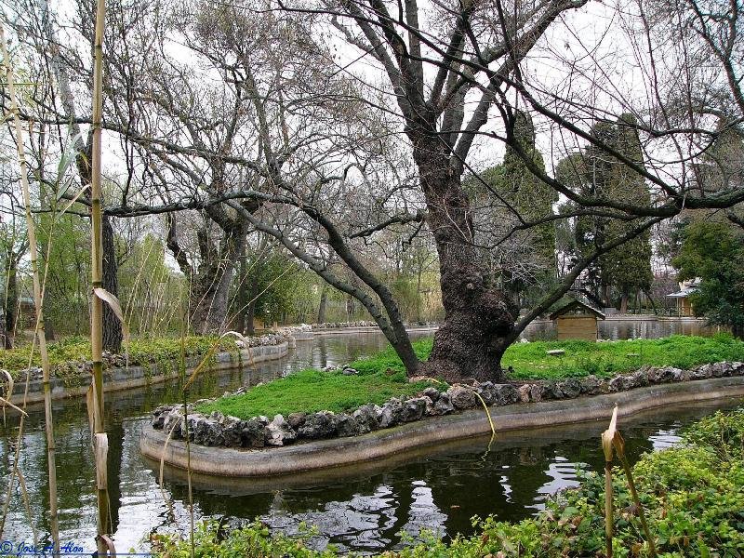
Notes:
El Capricho.-La Ria

Slide 63

Notes:
El Capricho.-El Abejero

Slide 64
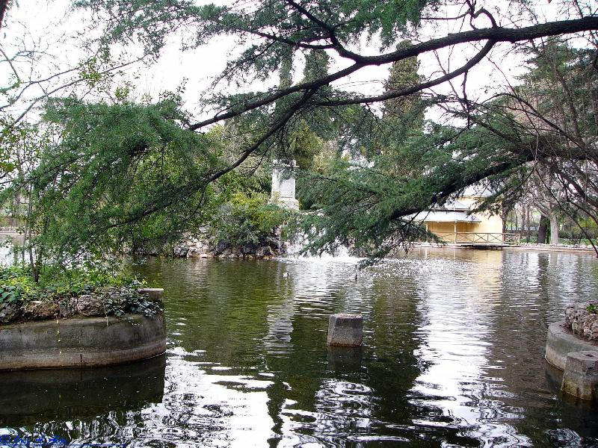
Notes:
El Capricho.-La Ria

Slide 65

Notes:
El Capricho.-La Ria

Slide 66

Notes:
El Capricho.-Begonias

Slide 67

Notes:
El Capricho.-Begonias

Slide 68

Notes:
El Capricho.-Pensamientos

Slide 69


Slide 70

Notes:
El Capricho

Slide 71

Notes:
El Capricho.-Defensas

Slide 72

Notes:
El Capricho

Slide 73

Notes:
El Capricho.-Puente

Slide 74

Notes:
El Capricho.-La Ria

Slide 75
Notes:
El Capricho.-La Ria

Slide 76

Notes:
El Capricho.-Ria

Slide 77

Notes:
El Capricho.-Lago

Slide 78

Notes:
El Capricho.-Embarcadero

Slide 79

Notes:
El Capricho.-La Ria

Slide 80

Notes:
El Capricho.-Cascadas

Slide 81

Notes:
El Ca`pricho.-Duelos

Slide 82

Notes:
El Capricho.-Ermita

Slide 83

Notes:
El Capricho.-Casa del Labrador

Slide 84

Notes:
El Casino

Slide 85

Notes:
El Capricho.-Casino

Slide 86

Notes:
El Capricho.-Salon de Baile y Casino

Slide 87

Notes:
El Capricho.-Casino de Baile

Slide 88

Notes:
El Capricho.-Fuente del Jabali

Slide 89

Notes:
El Capricho.-Fuente del Jabalí

Slide 90

Notes:
El Capricho.-Manantial

Slide 91

Notes:
El Capricho.-Plaza de los Emperadores

Slide 92

Notes:
El capricho.-El Fortin

Slide 93

Notes:
El Capricho.-Templo de Baco

Slide 94

Notes:
El capricho.-Estatuas

